Slide 1
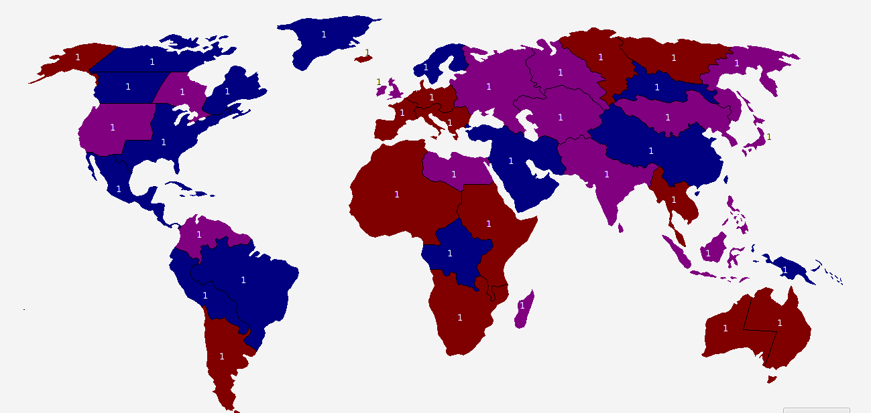
Démonstration Risk’ISEP
Projet développé par Thomas Buatois, Maxime Golfier et Lancelot Kinkelin

Slide 2

Choix techniques
Modélisation de la carte : à l’initialisation du jeu, on met chaque pixel de la carte dans une liste selon sa couleur
Modification des couleurs de la carte de base pour bien avoir 42 couleurs différentes

Slide 3
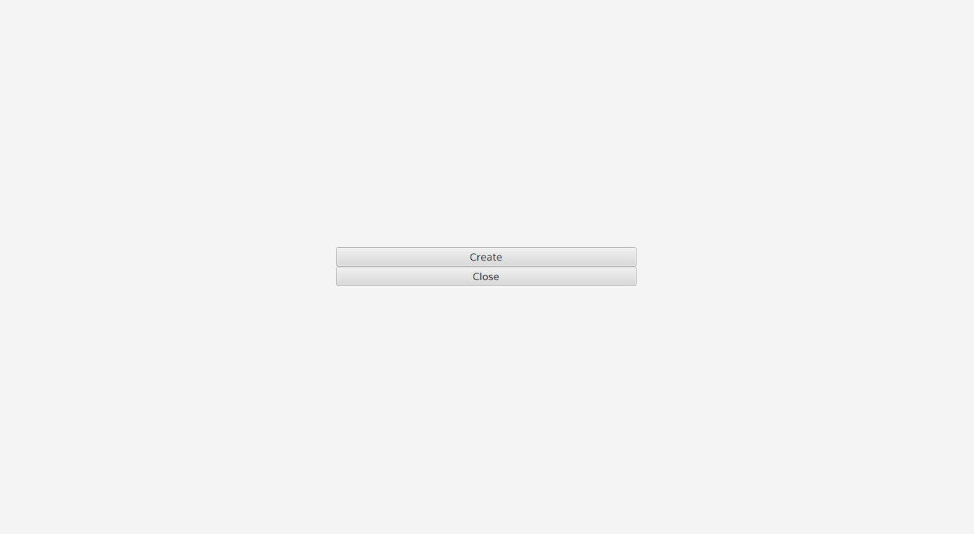
Création d’une partie

Slide 4
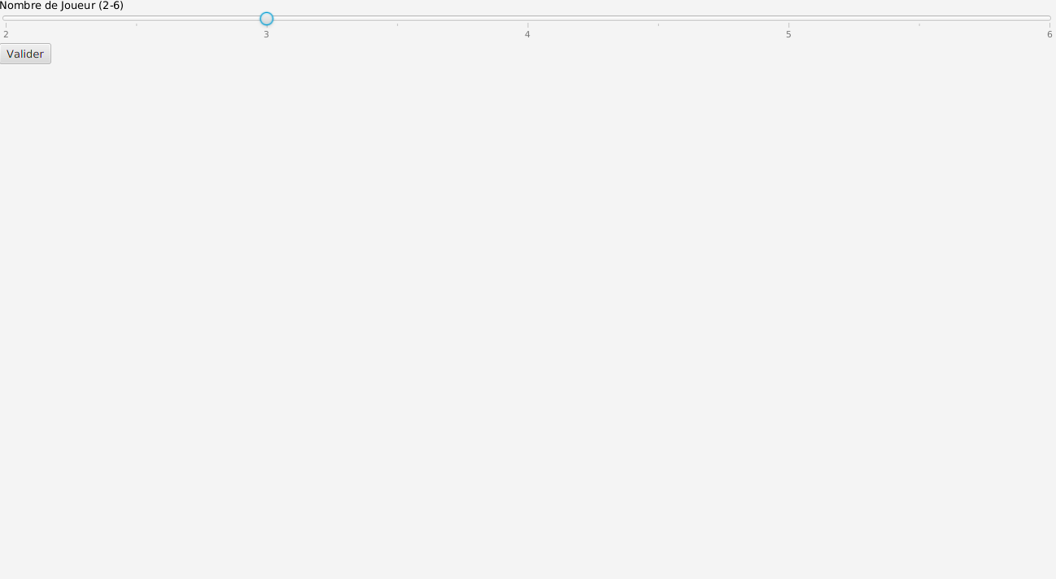
Création d’une partie

Slide 5
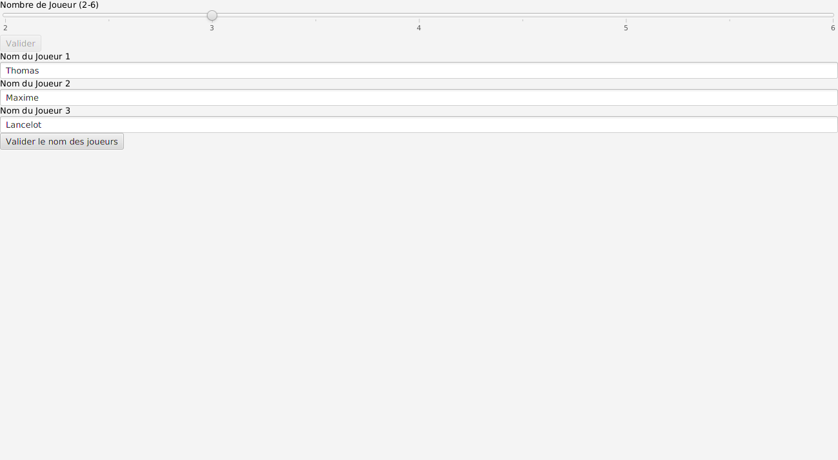
Création d’une partie

Slide 6
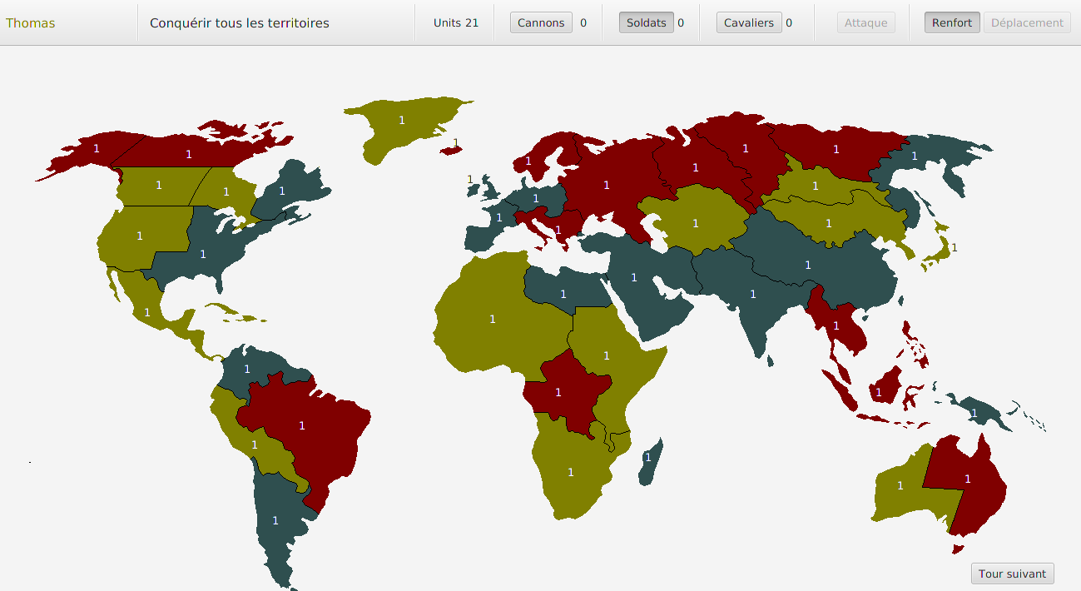
Déroulement d’une partie
Nom du joueur en train de jouer
Mission du joueur
Nombre d’unités à placer
RENFORT

Slide 7

Déroulement d’une partie
1
DEPLACEMENT
ET ATTAQUE
2
Nombre d’unités sur le territoire

Slide 8
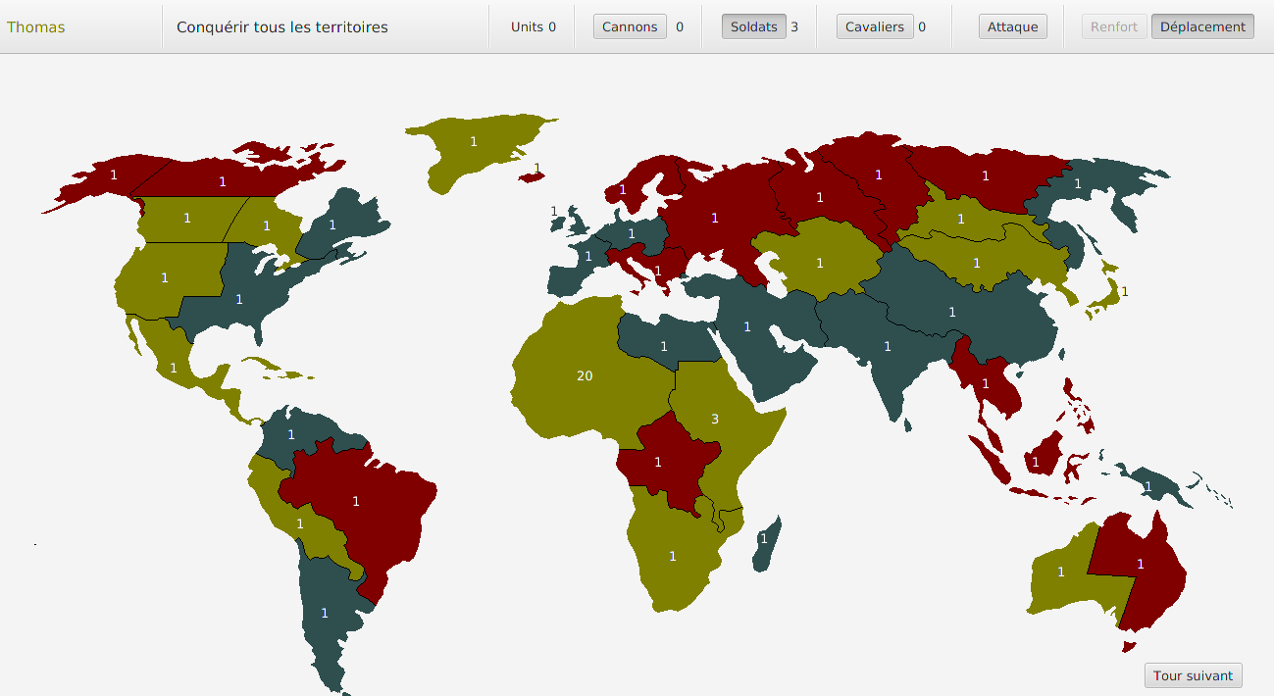
Déroulement d’une partie
DEPLACEMENT
ET ATTAQUE

Slide 9
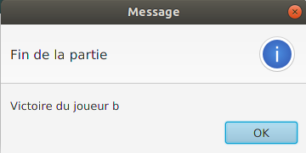
Victoire !

Slide 10
Conclusion
Nous a permis de faire de la programmation évènementielle
De manipuler des images avec GIMP
De progresser en Java et en Github
Il y a eu une bonne cohésion dans l’équipe

Slide 11
C

Slide 12
C

